Slide 1
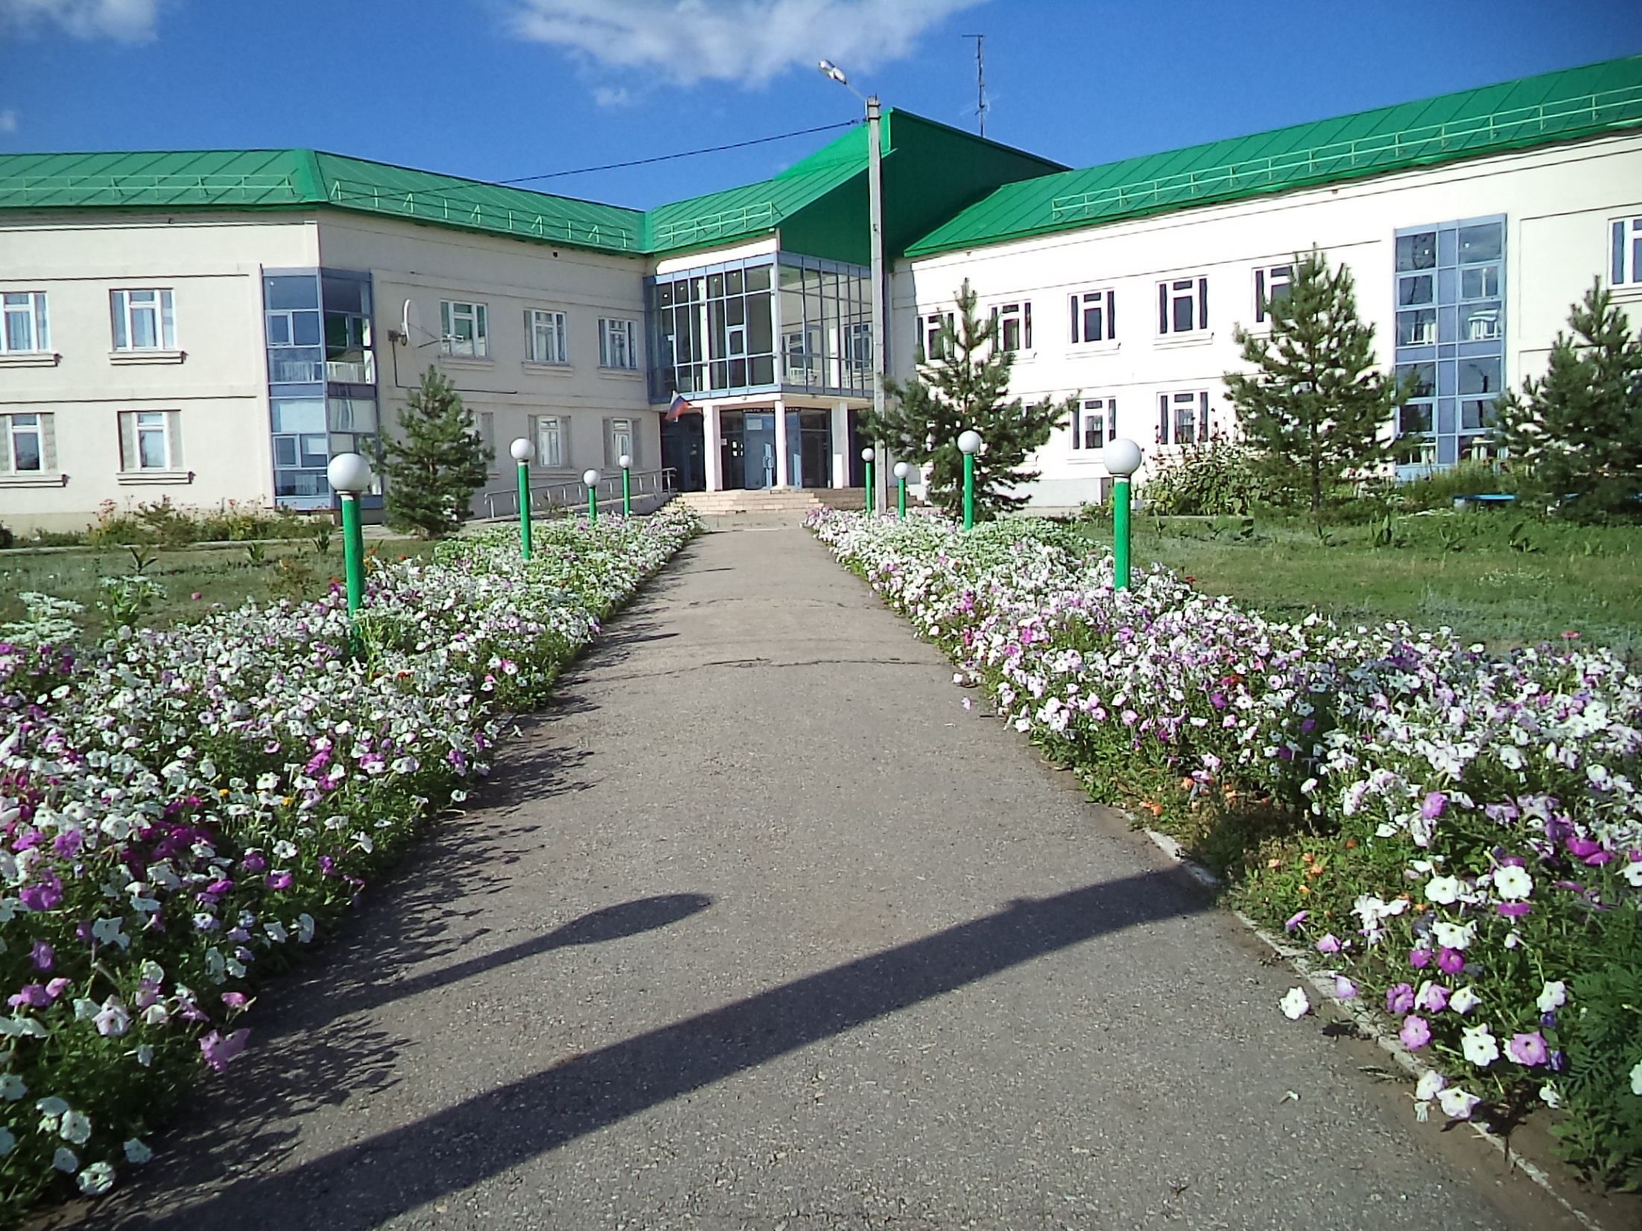
ГБОУ СОШ с. Екатериновка м.р. Приволжский Самарской области
Программа
воспитательной работы
« Дорога к успеху »
Автор:
Л.М. Окружнова,
учитель русского языка и литературы,
классный руководитель 11 класса

Slide 2
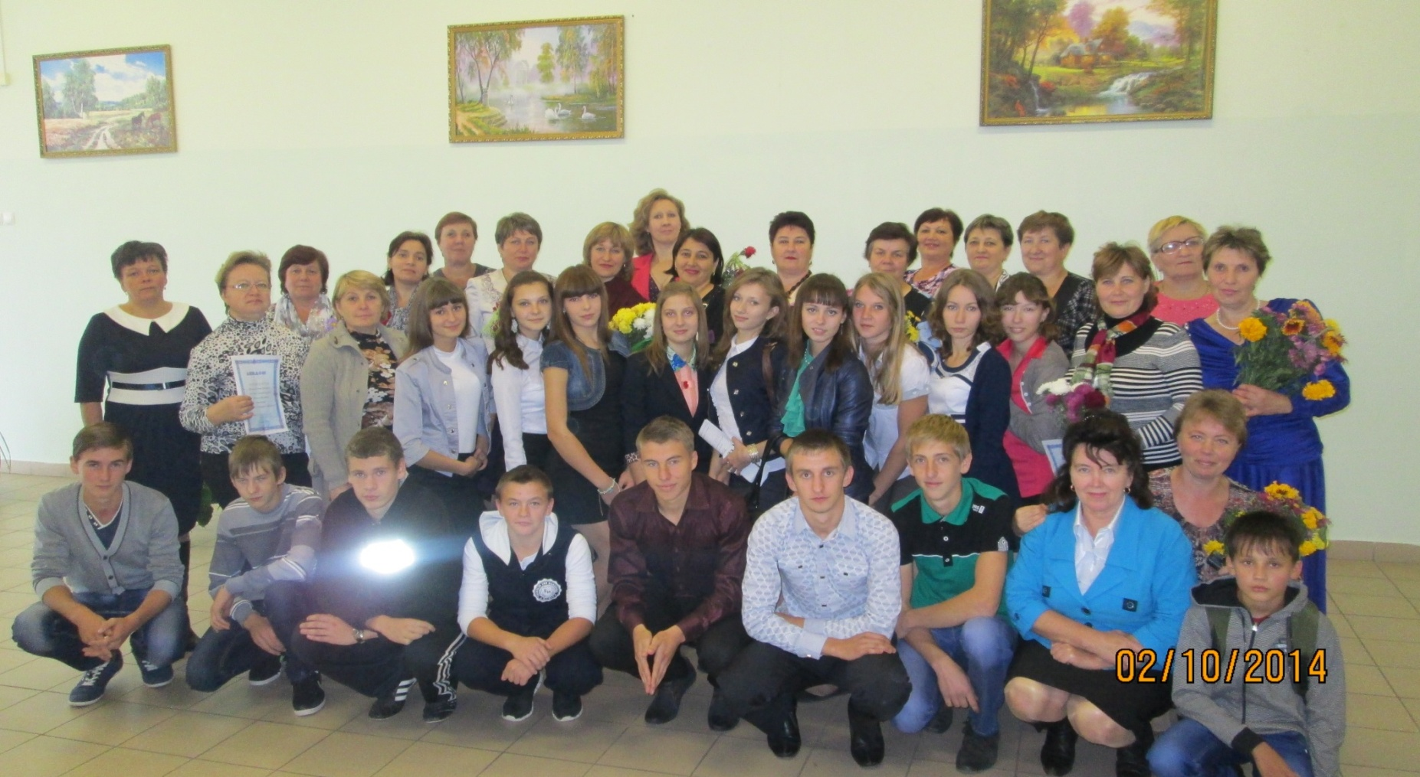
Лицо у каждой школы есть свое.
А нашу школу трудно не узнать.
Всегда быть первой – вот девиз ее!
Всегда вперед, к успеху! Так держать!

Slide 3
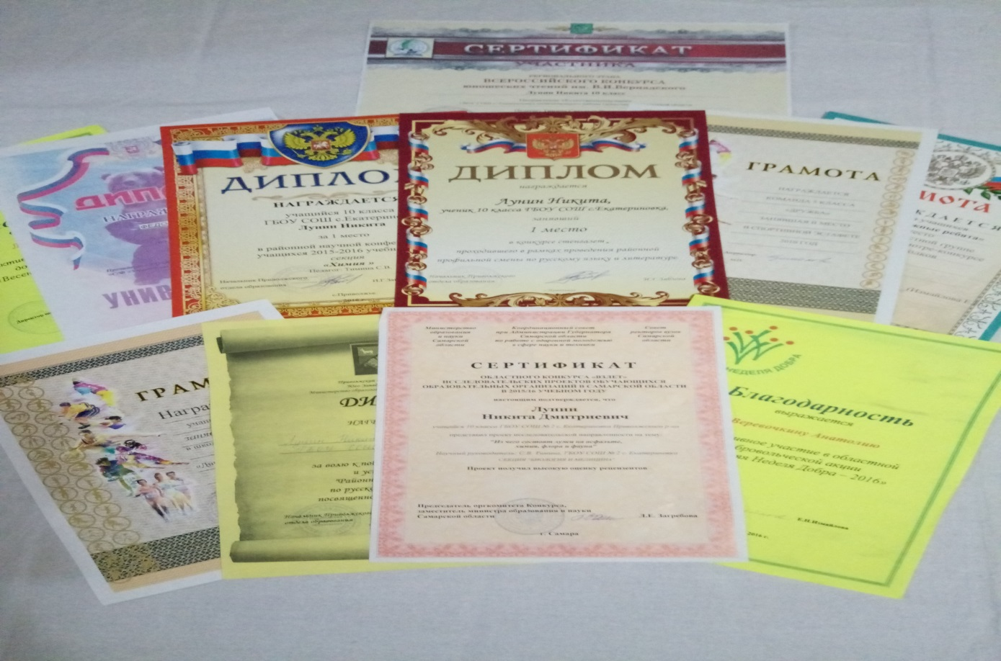
Воспитательная программа класса «Дорога к успеху»
От успеха в школе, к успеху в жизни!

Slide 4
Воспитательная программа класса «Дорога к успеху»
Актуальность: социально-экономические условия жизни общества диктуют свои требования к уровню образования и воспитания молодых людей. Мир стал неустойчивым. Человек должен обладать гибкостью, выносливостью, чтобы не только жить, но ещё приносить пользу обществу своей успешностью. В связи с этим современная школа должна формировать подрастающее поколение с высоким уровнем самосознания, мышления, самореализации, т.е. обеспечить каждому школьнику возможность для успешного выявления и развития способностей.

Slide 5
Воспитательная программа класса «Дорога к успеху»
Цель:
развитие и формирование личности духовно развитой, творческой, нравственно и физически здоровой, способной на сознательный выбор жизненной позиции,
на самостоятельную выработку идей, умеющей ориентироваться в современных социокультурных условиях.
Notes:
5

Slide 6
Задачи программы:
разработать систему мероприятий, способствующих формированию у школьников гражданской ответственности и правового самосознания, духовности и культуры, инициативности, самостоятельности, толерантности, способности к успешной социализации в обществе;
создать условия для саморазвития, самосовершенствования и самореализации личности ученика, оказать помощь в профессиональном самоопределении;
развить коммуникативные навыки учащихся, умения сотрудничать и работать в команде;
формировать психологическую устойчивость учащихся к своим успехам, а также готовность к восприятию неуспеха.

Slide 7
Законодательно-нормативное обеспечение программы:
Конституция РФ;
Закон РФ «Об образовании»;
Национальная доктрина образования РФ;
Конвенция о правах ребёнка
Устав школы;
Воспитательная программа школы
Сроки реализации программы: 2015-2017 г.г.

Slide 8
Основополагающие принципы программы:
личностно-ориентированный;
гуманистический;
дифференцированный;
природосообразность;
культуросообразность;
социализация.

Slide 9
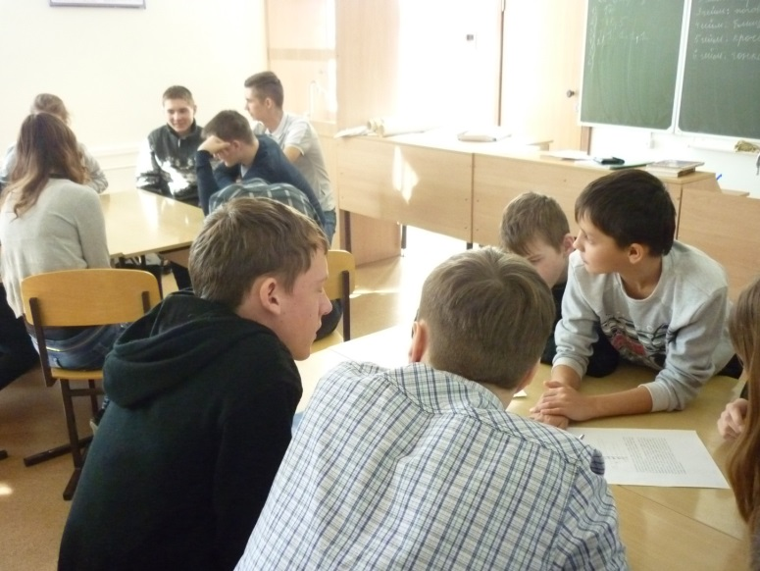
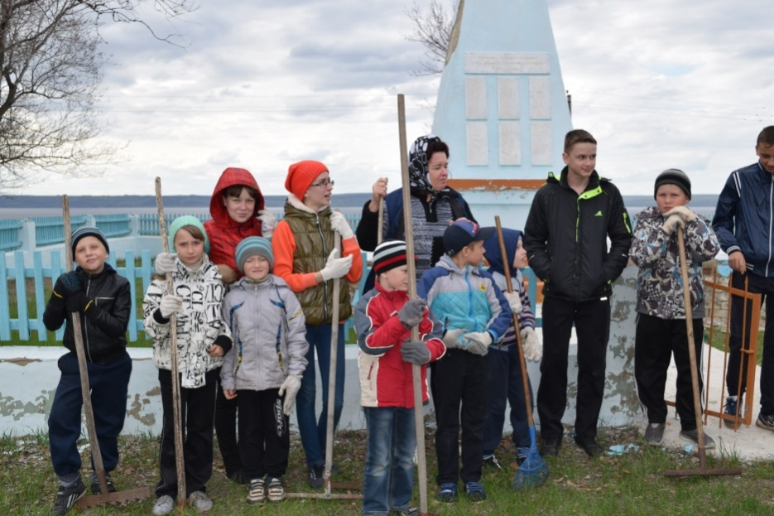
Используемые педагогические технологии:
технология уровневой дифференциации,
технологии коллективного взаимодействия,
групповая проблемная работа,
проектные технологии,
игровые технологии,
шоу-технология,
здоровьесберегающие технологии,
технология «Портфолио». Формы работы:
классные часы, конкурсы, деловые и
ролевые игры, познавательные
программы, соревнования,
презентации, устные журналы,
Практикумы, коллективные
творческие дела, коллективные
походы в библиотеку, экскурсии,
акции, туристические походы.

Slide 10
Основные направления программы
«Семья»;
«Интеллект»;
«Нравственность»;
«Здоровье»;
«Гражданин»;
«Профессиональное самоопределение»;
«Общение и досуг».

Slide 11
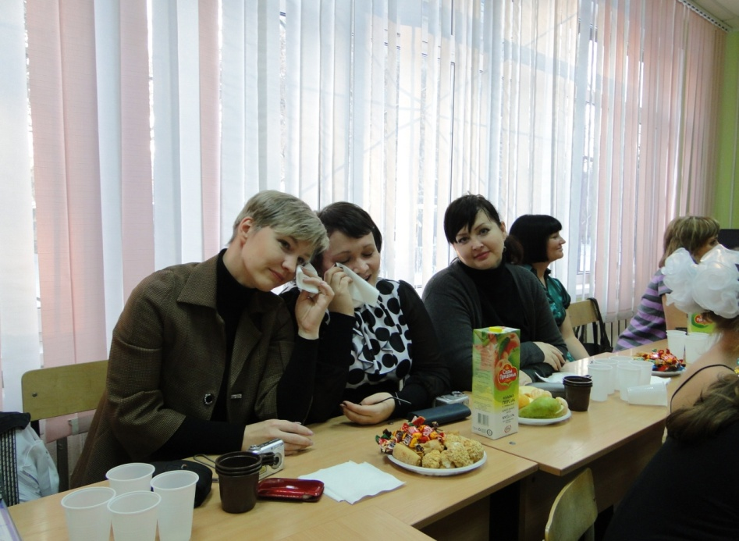
Программа предусматривает также разные виды работ с родителями:
диспуты,
круглый стол,
семейные советы,
устный журнал
практикумы,
анкетирование,
совместные внеклассные мероприятия.

Slide 12
Ожидаемые результаты:
Через систему воспитательной работы предполагается воспитать в учащихся:
* высокий нравственный и культурный потенциал, способность корректировать своё общение в соответствии с ситуацией, умение строить свою жизнь гармонично и нравственно;
* чувство личной ответственности за всё происходящее в окружающем мире, потребность быть деятельным соучастником в общественной, учебной, трудовой и досуговой жизни;
* способность к творчеству, умение самостоятельно добывать новые знания;
* физическое совершенство; умение избегать всего, что может вредить здоровью, сознательно выбирать здоровый образ жизни;
* готовность жить по законам красоты, воспринимать, оценивать и беречь прекрасное в природе;
* создать портфолио.

Slide 13
Основные качества личности учащегося – образ выпускника
НРАВСТВЕННО-ЭСТЕТИЧЕСКИЕ КАЧЕСТВА
У
С
П
Е
Х
ПОЗНАВАТЕЛЬНАЯ АКТИВНОСТЬ
КОММУНИКАТИВНЫЕ ЛИДЕРСКИЕ КАЧЕСТВА
ФИЗИЧЕСКОЕ ЗДОРОВЬЕ
ГРАЖДАНСКАЯ ПОЗИЦИЯ, ПАТРИОТИЗМ

Slide 14
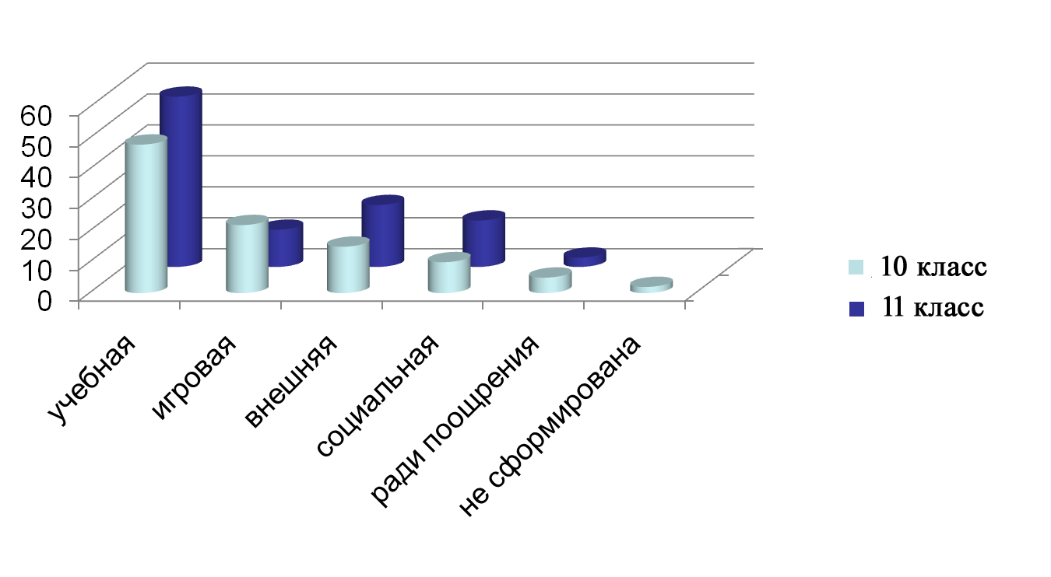
Мотивация учения

Slide 15
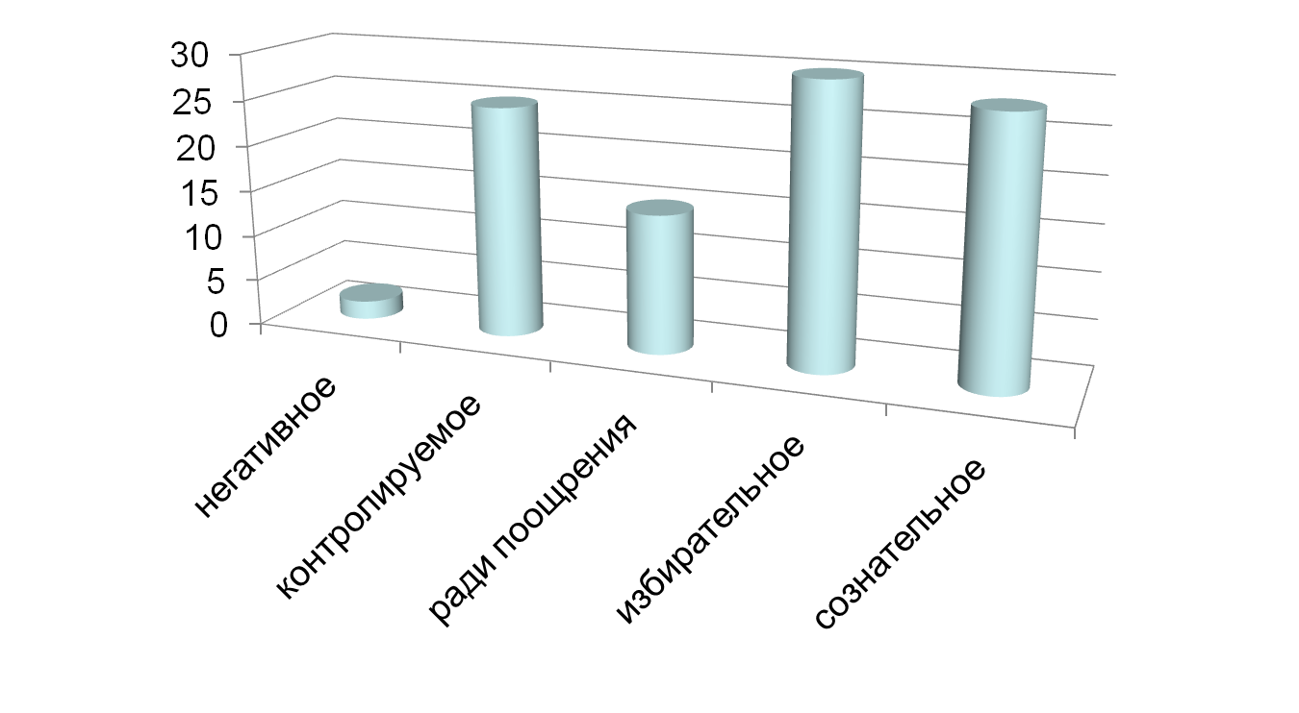
Отношение к собственному учению

Slide 16
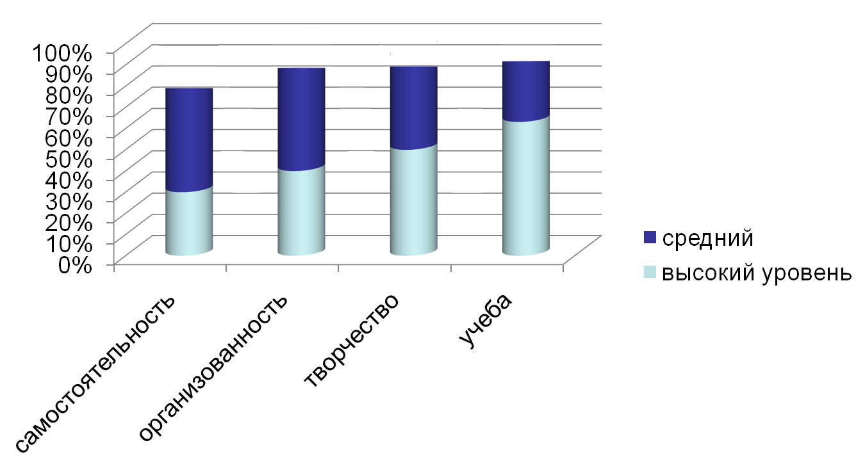
Уровень работоспособности, активности, самостоятельности учащихся в учебной деятельности

Slide 17
Пусть всегда и во всем
Вам сопутствует УСПЕХ!
СПАСИБО ЗА ВНИМАНИЕ!

